Slide 1
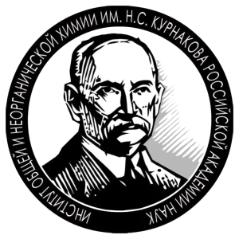
ИК-спектроскопия
Факультет Химии НИУ «ВШЭ»
ИОНХ РАН

Slide 2
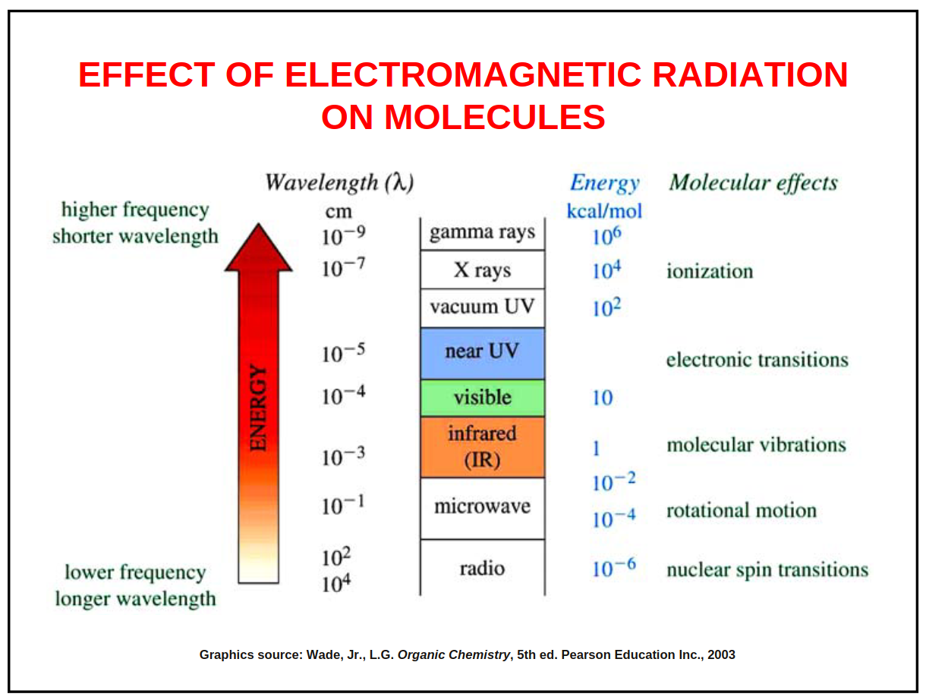
Факультет Химии НИУ «ВШЭ»
ИОНХ РАН
Как излучение с разной длиной волны взаимодействует с веществом?
Инфракрасным излучением называют излучение с длинами волн от 0,5 до 1000 мкм.
В ИК-диапазоне проявляются переходы между колебательными и вращательными уровнями энергии молекул.

Slide 3
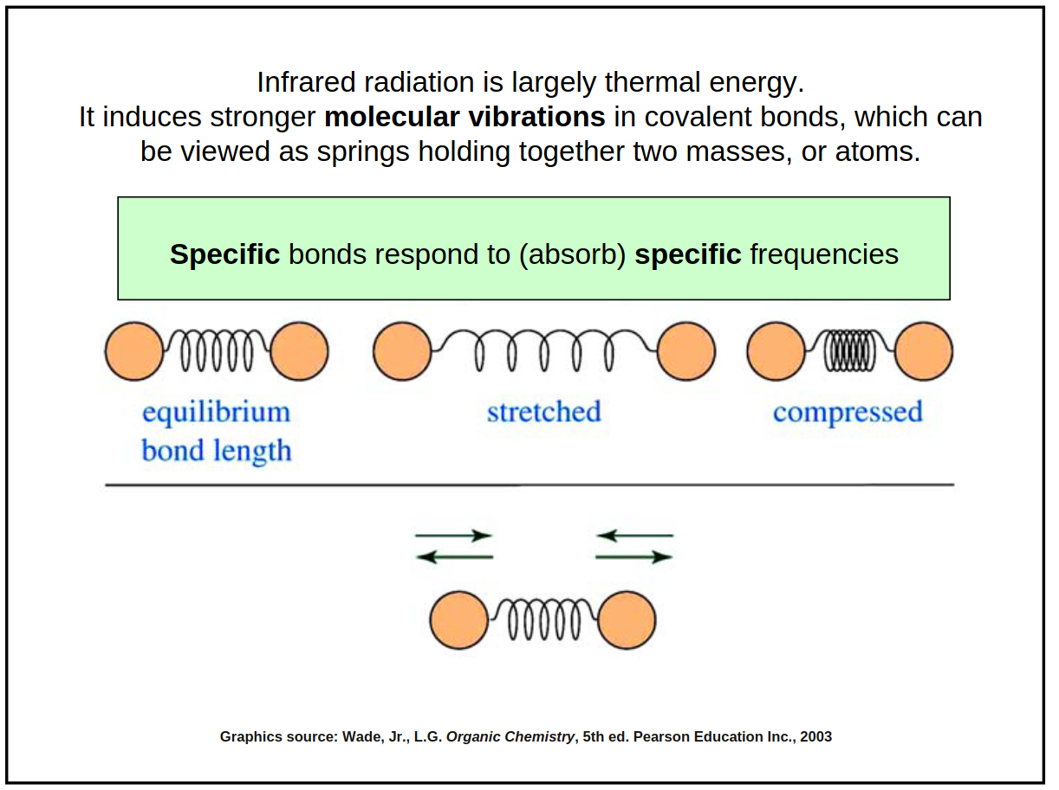
Факультет Химии НИУ «ВШЭ»
ИОНХ РАН
Химические связи в молекулах испытывают колебательные движения. Колебательная энергия молекул квантована, т.е. поглощаемая энергия изменяется не непрерывно, а скачкообразно. В результате колебательный (инфракрасный) спектр молекулы представляет собой ряд пиков (полос поглощения), отвечающих разным колебательным энергетическим переходам.

Slide 4
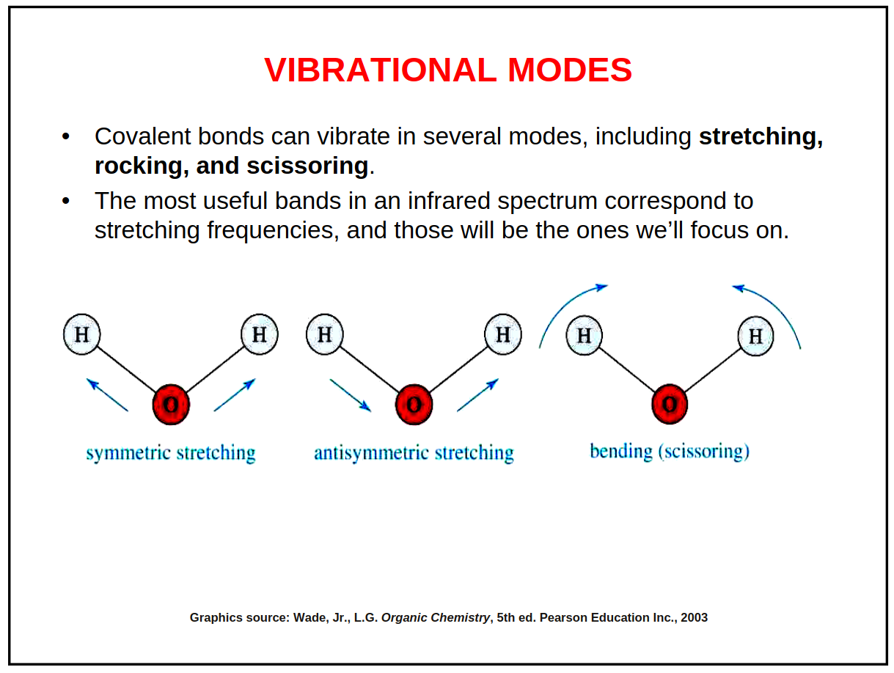
Факультет Химии НИУ «ВШЭ»
ИОНХ РАН
Большинство колебательных переходов в молекулах органических соединений реализуется в диапазоне длин волн λ от 2,5 до 25 мкм. В единицах волновых чисел ν = 1/λ (cм⁻¹ ), величин обратных длинам волн, этот интервал составляет 4000 – 400 cм⁻¹ .

Slide 5
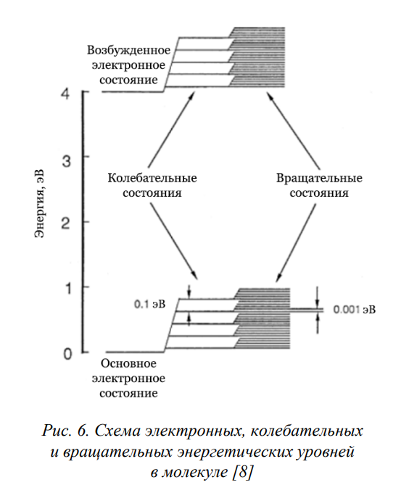
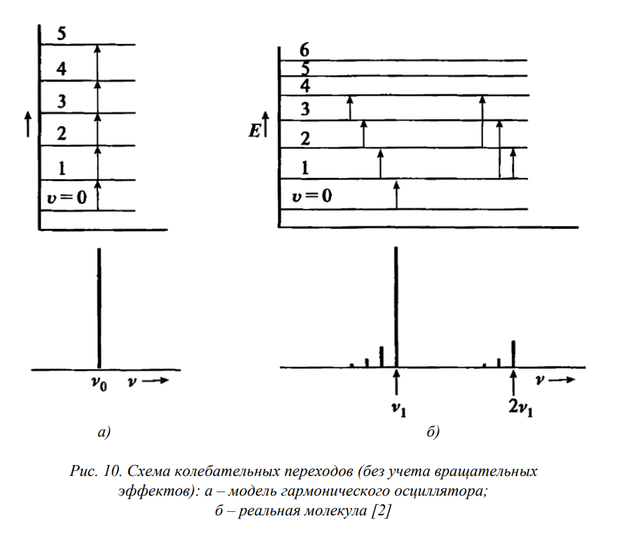
Факультет Химии НИУ «ВШЭ»
ИОНХ РАН

Slide 6
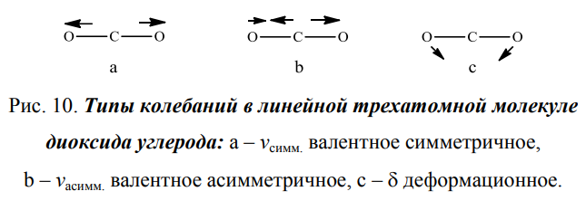
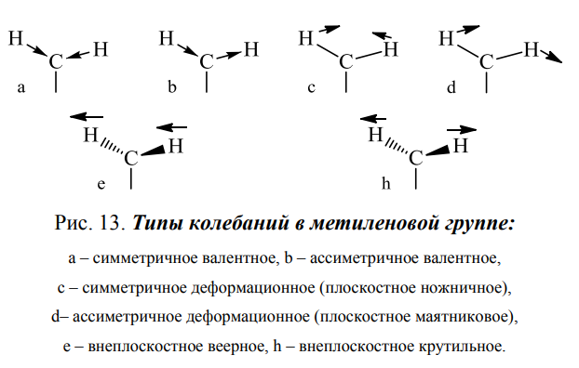
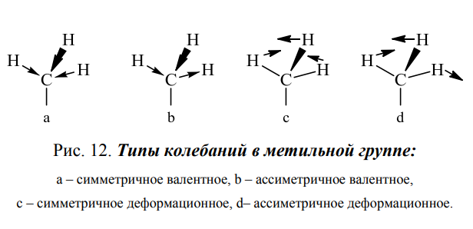
Факультет Химии НИУ «ВШЭ»
ИОНХ РАН
6

Slide 7
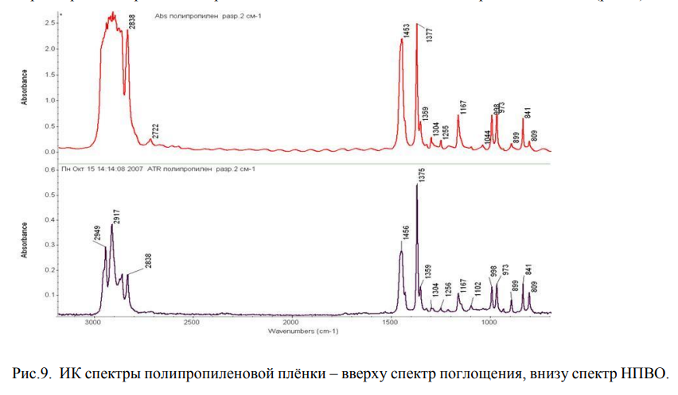
Факультет Химии НИУ «ВШЭ»
ИОНХ РАН
Среди приемов пробоподготовки особое место занимает спектроскопия нарушенного полного внутреннего отражения (НПВО или аttenuated total reflection ATR). Он основан на поглощении поверхностным слоем исследуемой пробы электромагнитного излучения, выходящего из призмы полного внутреннего отражения, находящейся в оптическом контакте с изучаемой поверхностью. Спектры НПВО практически идентичны обычным спектрам поглощения
7

Slide 8
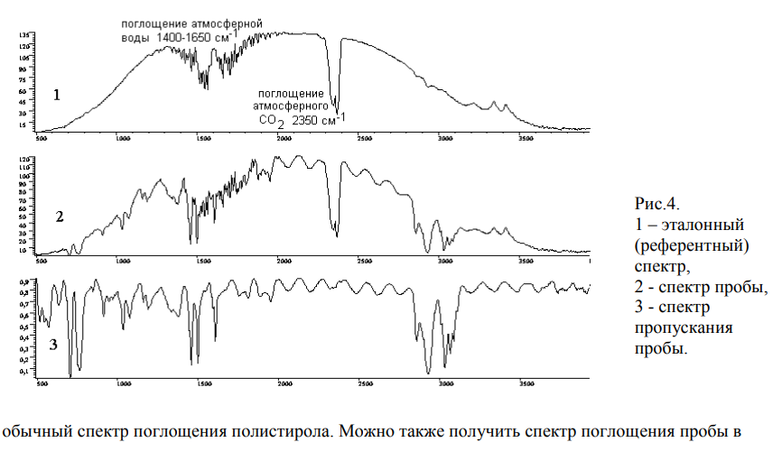
Факультет Химии НИУ «ВШЭ»
ИОНХ РАН
8

Slide 9
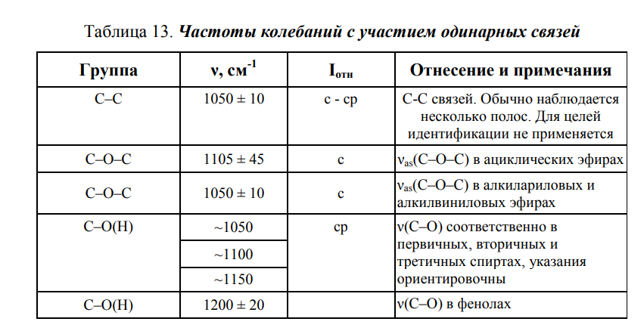
Факультет Химии НИУ «ВШЭ»
ИОНХ РАН
9

Slide 10
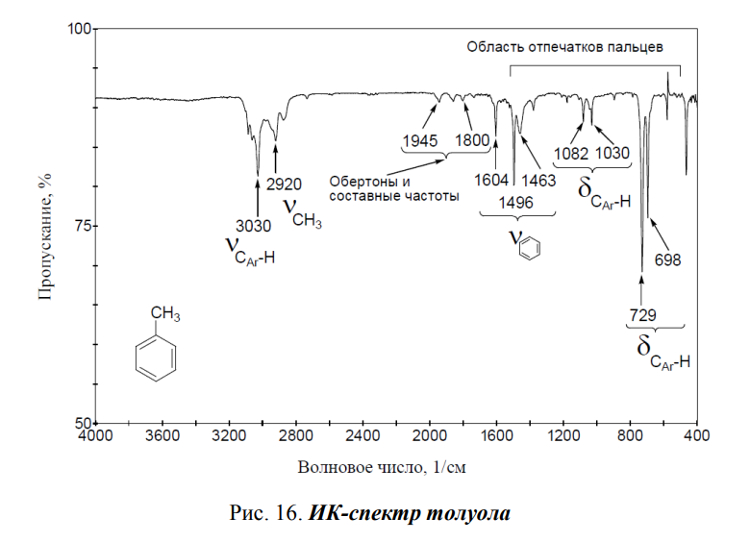
Факультет Химии НИУ «ВШЭ»
ИОНХ РАН
ИК-спектры органических соединений делят на три основные области:
1. 4000 – 2500 см⁻¹ . Область валентных колебаний простых связей типа X–H.
2. 2500 – 1500 см⁻¹ . Область валентных колебаний кратных связей типа X=O.
3. 1500 – 500 см⁻¹ . Область валентных колебаний простых связей X–Y и деформационных колебаний X–H. Эту область также называют «областью отпечатков пальцев»
10

Slide 11
Спасибо за внимание
Факультет Химии НИУ «ВШЭ»
ИОНХ РАН

